Slide 1
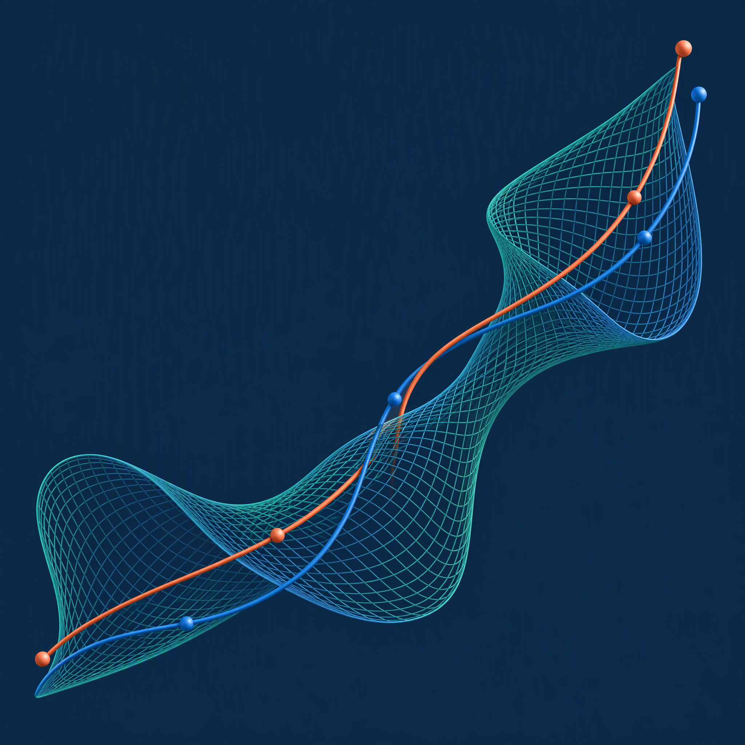
MATLAB 数值计算专题实践
一维 Poisson 方程
与常微分方程的
数值求解及误差分析
有限差分 / Runge–Kutta / Richardson 外推
庄肃涵
工程力学拔尖班
2026.09
Notes:
建议用时：15 秒
各位老师好，我是庄肃涵。本次汇报围绕一维 Poisson 方程和常微分方程的数值求解，重点介绍方法实现、误差收敛，以及外推和高阶方法带来的精度提升。
资料来源：论文定稿封面、摘要。封面插图为 AI 生成的抽象装饰。

Slide 2
问题与总体设计
研究问题与求解路线
Poisson 边值问题
常微分方程初值问题
u″(x) = exp(−x²)
y′(t) = −y + t² + 3
x ∈ [−1, 1]，u(−1) = u(1) = 0
t ∈ [0, 3]，y(0) = 1
有限差分
经典 RK4
Richardson 外推
解析解验证
线性打靶交叉验证
Euler / RK2 / RK4 比较
02
Notes:
建议用时：25 秒
研究包括两个问题。第一个是给定两端边界的 Poisson 方程，以有限差分为基础，再做 Richardson 外推和线性打靶交叉验证。第二个是给定初值的常微分方程，用 RK4 求解，并与解析解及 Euler、RK2 比较。两条路线都围绕精度如何随步长变化展开。
资料来源：论文 §1.1–1.2。

Slide 3
问题与总体设计
程序组织与评价指标
runAll.m
最大节点误差
E∞(h) = max |uᵢ − u(xᵢ)|
调用独立求解函数
相邻网格观测阶
原始数据保存到 results/
p = log₂[E(h) / E(h/2)]
读取数据，生成 figures/
对数拟合阶
误差和结论均可回查到保存结果
log E ≈ p log h + log C
03
Notes:
建议用时：25 秒
程序由统一入口调用独立求解函数，数值结果先保存，再进行误差分析和绘图。这里主要报告最大节点误差。把步长减半后，用前后误差的比值计算相邻观测阶，同时对 log h 和 log E 做拟合。相邻阶反映局部趋势，拟合阶概括整个选定网格序列。
资料来源：论文 §1.3–1.4；runAll.m；src/common/errorNorms.m、computeOrder.m。

Slide 4
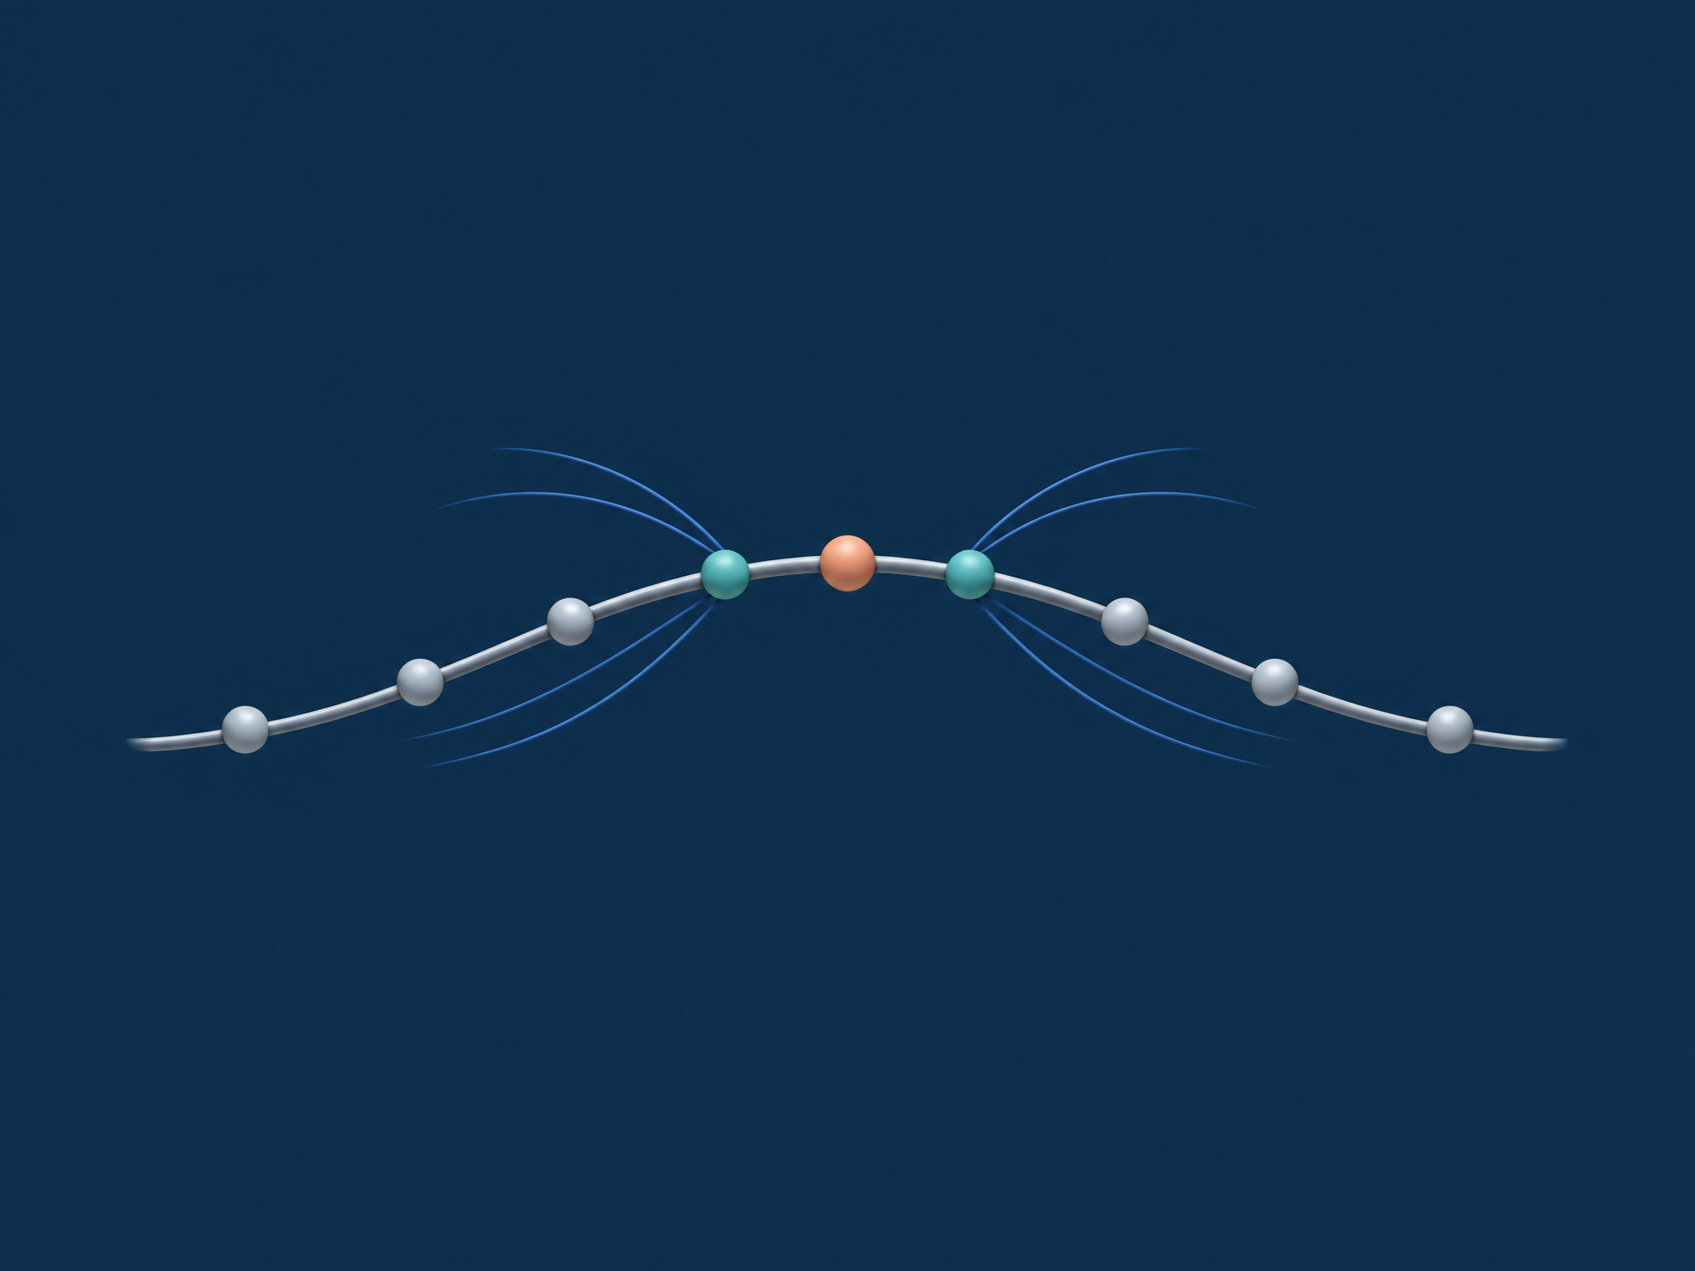
Poisson 方程的有限差分求解
二阶中心差分与稀疏三对角系统
h = 2/N，xᵢ = −1 + ih
(Uᵢ₋₁ − 2Uᵢ + Uᵢ₊₁) / h²
= exp(−xᵢ²)
A U = f
A = tridiag(1, −2, 1) / h²
局部三点关系
N − 1 个内部未知量
04
Notes:
建议用时：35 秒
对区间等分，在每个内部节点用相邻三个节点近似二阶导数。泰勒展开给出二阶截断误差。把所有内部节点方程拼起来，就得到三对角系统，主对角线为负二，两侧为一，再除以步长平方。两端边界值已经给定，所以只有 N 减一个未知量，MATLAB 中用稀疏矩阵保存并求解。
资料来源：论文 §2.1–2.2；src/poisson/solvePoissonFD.m。插图为 AI 概念示意，无数据含义。

Slide 5
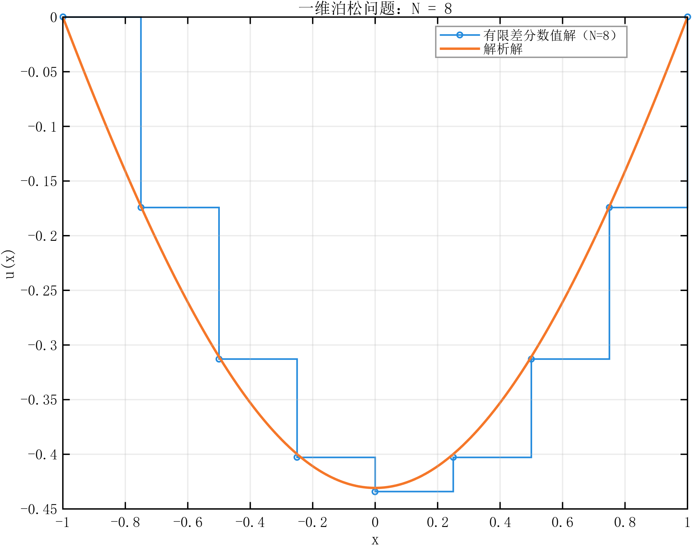
Poisson 方程的有限差分求解
数值解与解析解的节点比较
代表网格 N = 8
解关于 x = 0 对称
两端满足零边界
最大误差出现在中点
3.34 × 10⁻³
图中折线仅辅助显示节点值
图源：runCoreExperiments.m，2026-09-11；数据：poisson_n008_points.csv
05
Notes:
建议用时：25 秒
先看最粗的八等分网格。数值解和解析解都呈对称形状，两端满足零边界，内部解为负。最大节点误差出现在中点，约为三点三四乘十的负三次方。图中连接线只用于显示离散节点，定量误差比较使用的是相同节点上的数值解和解析值，接下来用网格加密验证阶数。
资料来源：论文 §2.3；figures/poisson_compare_n008.png；results/poisson_n008_points.csv、poisson_convergence.csv；runCoreExperiments.m，结果文件日期 2026-09-11。

Slide 6
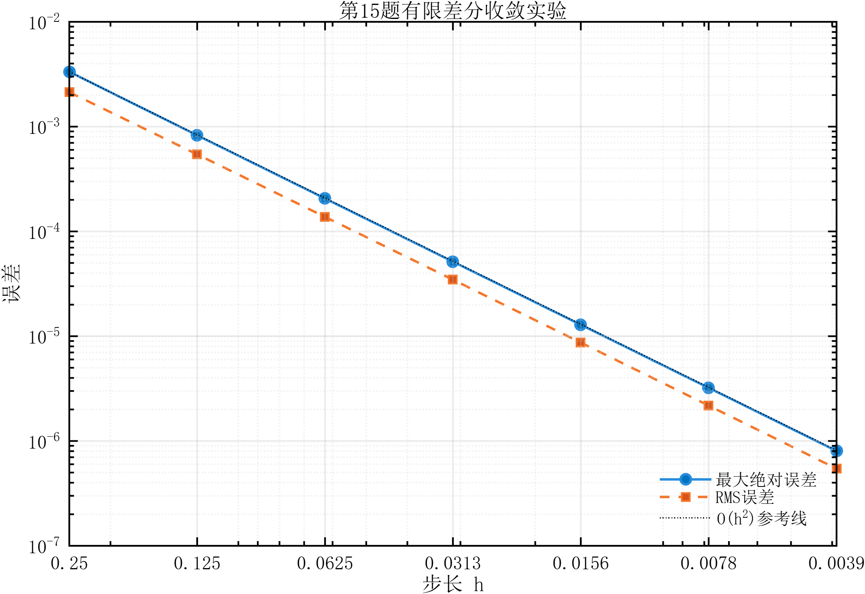
Poisson 方程的有限差分求解
有限差分呈现二阶收敛
最大误差拟合阶
2.0025
N = 8, 16, …, 512
h 减半
误差约缩小至 1/4
小代数残差仅说明
离散方程求解准确
图源：runConvergenceExperiment.m，2026-09-11；数据：poisson_convergence.csv
06
Notes:
建议用时：35 秒
当网格从八等分逐次加密到五百一十二等分，最大误差和 RMS 误差都沿二阶参考线下降。最大误差的拟合阶为二点零零二五，与理论二阶一致，也就是步长减半后误差大约变为四分之一。这里还需要区分两类误差：线性系统的代数残差很小，只能说明离散方程解得准，连续问题的精度仍要看离散误差和网格收敛。
资料来源：论文 §2.4；results/poisson_convergence.csv、poisson_analysis_summary.csv；figures/poisson_convergence_formal.png；runConvergenceExperiment.m，2026-09-11。

Slide 7
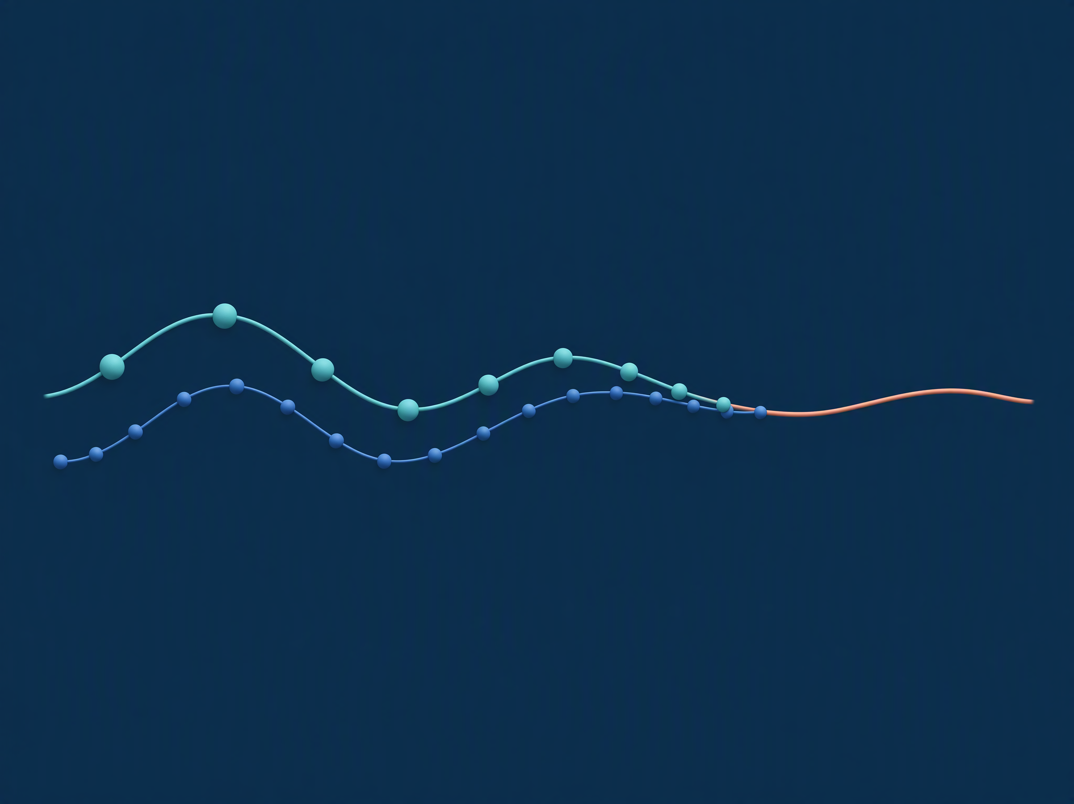
Richardson 外推与精度提升
Richardson 外推消去主误差项
同一节点上的误差展开
U(h) = u + c₂h² + O(h⁴)
U(h/2) = u + c₂h²/4 + O(h⁴)
Uᴿ = [4U(h/2) − U(h)] / 3
= u + O(h⁴)
细网格取 1:2:end
先对齐节点，再进行外推
07
Notes:
建议用时：35 秒
外推的核心是利用已知的误差结构。中心差分在光滑条件下的主误差项与步长平方成正比，步长减半后这一项变成原来的四分之一。因此将细网格解乘四，再减去粗网格解并除以三，就能消去二阶项，留下四阶误差。实现时最关键的是节点对应，要先从细网格隔一个点取值，再和粗网格解组合。
资料来源：论文 §3.1–3.2；src/poisson/richardsonExtrapolatePoisson.m。插图为 AI 生成概念示意。

Slide 8
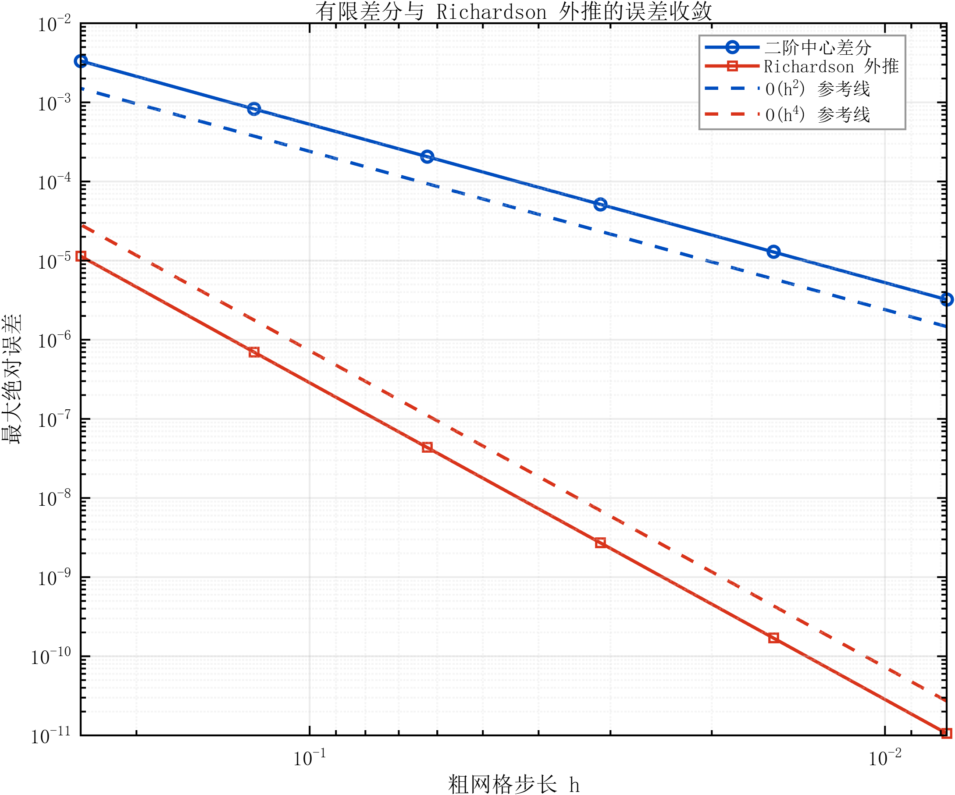
Richardson 外推与精度提升
外推后误差按四阶下降
粗网格 N = 16
有限差分
8.26 × 10⁻⁴
Richardson 外推
7.00 × 10⁻⁷
额外求解 N = 32 细网格
在 N = 16 的节点上比较
图源：runRichardsonFigures.m，2026-09-11；数据：poisson_richardson_summary.csv
08
Notes:
建议用时：35 秒
实验中的外推误差沿四阶参考线下降，相邻观测阶也接近四。以十六等分粗网格为例，原有限差分最大误差约为八点二六乘十的负四次方，外推后约为七乘十的负七次方。这里是在同一组粗网格节点上比较，但外推额外使用了三十二等分细网格的计算结果，因此精度提升不能解释为零额外成本。
资料来源：论文 §3.3；results/poisson_richardson_summary.csv；figures/poisson_richardson_convergence.png；runRichardsonFigures.m，2026-09-11。

Slide 9
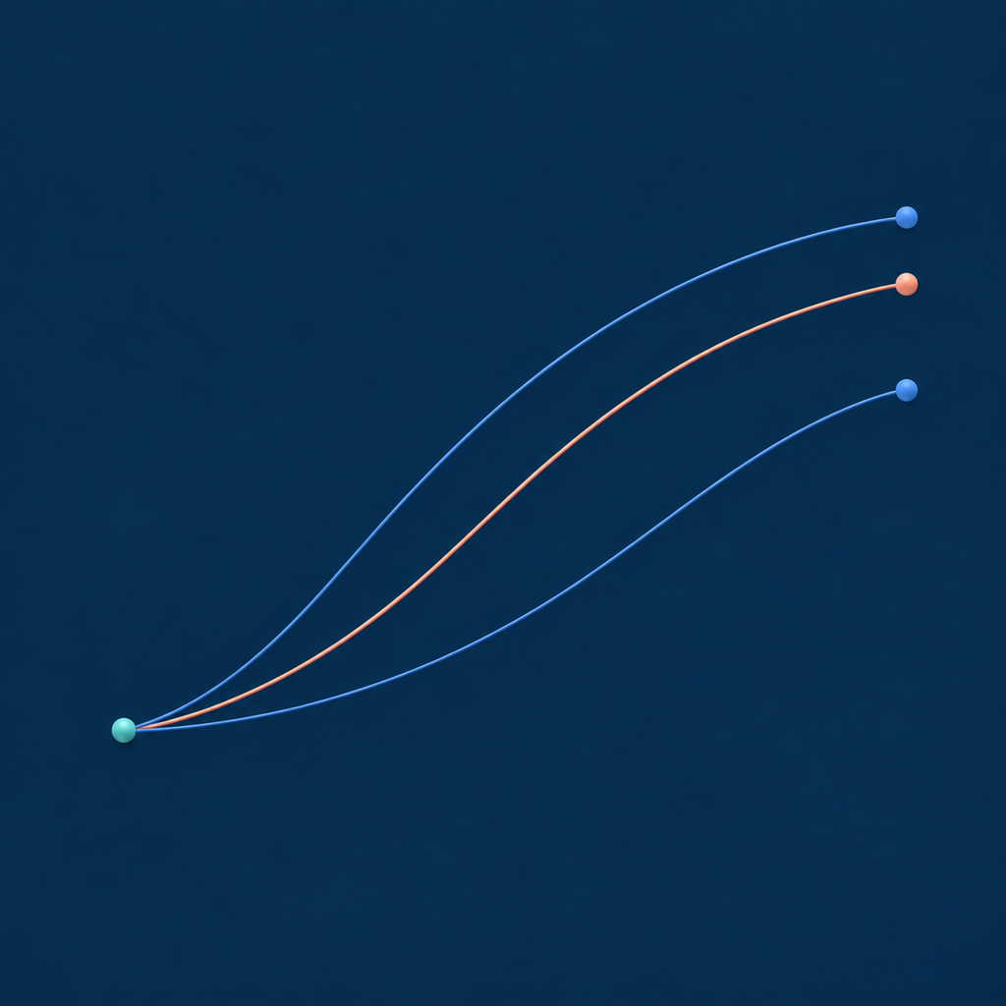
Poisson 方程的交叉验证
线性打靶复用 RK4 求解器
将二阶方程改写为一阶系统
u′ = v，v′ = exp(−x²)
先积分：z(−1) = 0，z′(−1) = 0
s = −z(1) / 2
u(x) = z(x) + s(x + 1)
一次 RK4 积分 + 线性修正
09
Notes:
建议用时：35 秒
为了从另一条路径验证 Poisson 结果，我把二阶方程改写为关于 u 和 v 的一阶系统，复用向量形式的 RK4。先取零初始斜率得到 z，再利用本题的线性结构添加 s 乘 x 加一。令右端点满足零边界，可以直接求出 s 等于负的 z 一除以二，因此这里只需要一次积分和一次修正。这一简化依赖本题的特殊线性结构。
资料来源：论文 §6.1–6.2；src/poisson/solvePoissonShooting.m、src/ode/rk4Solve.m。插图为 AI 概念示意，不代表本题解曲线。

Slide 10
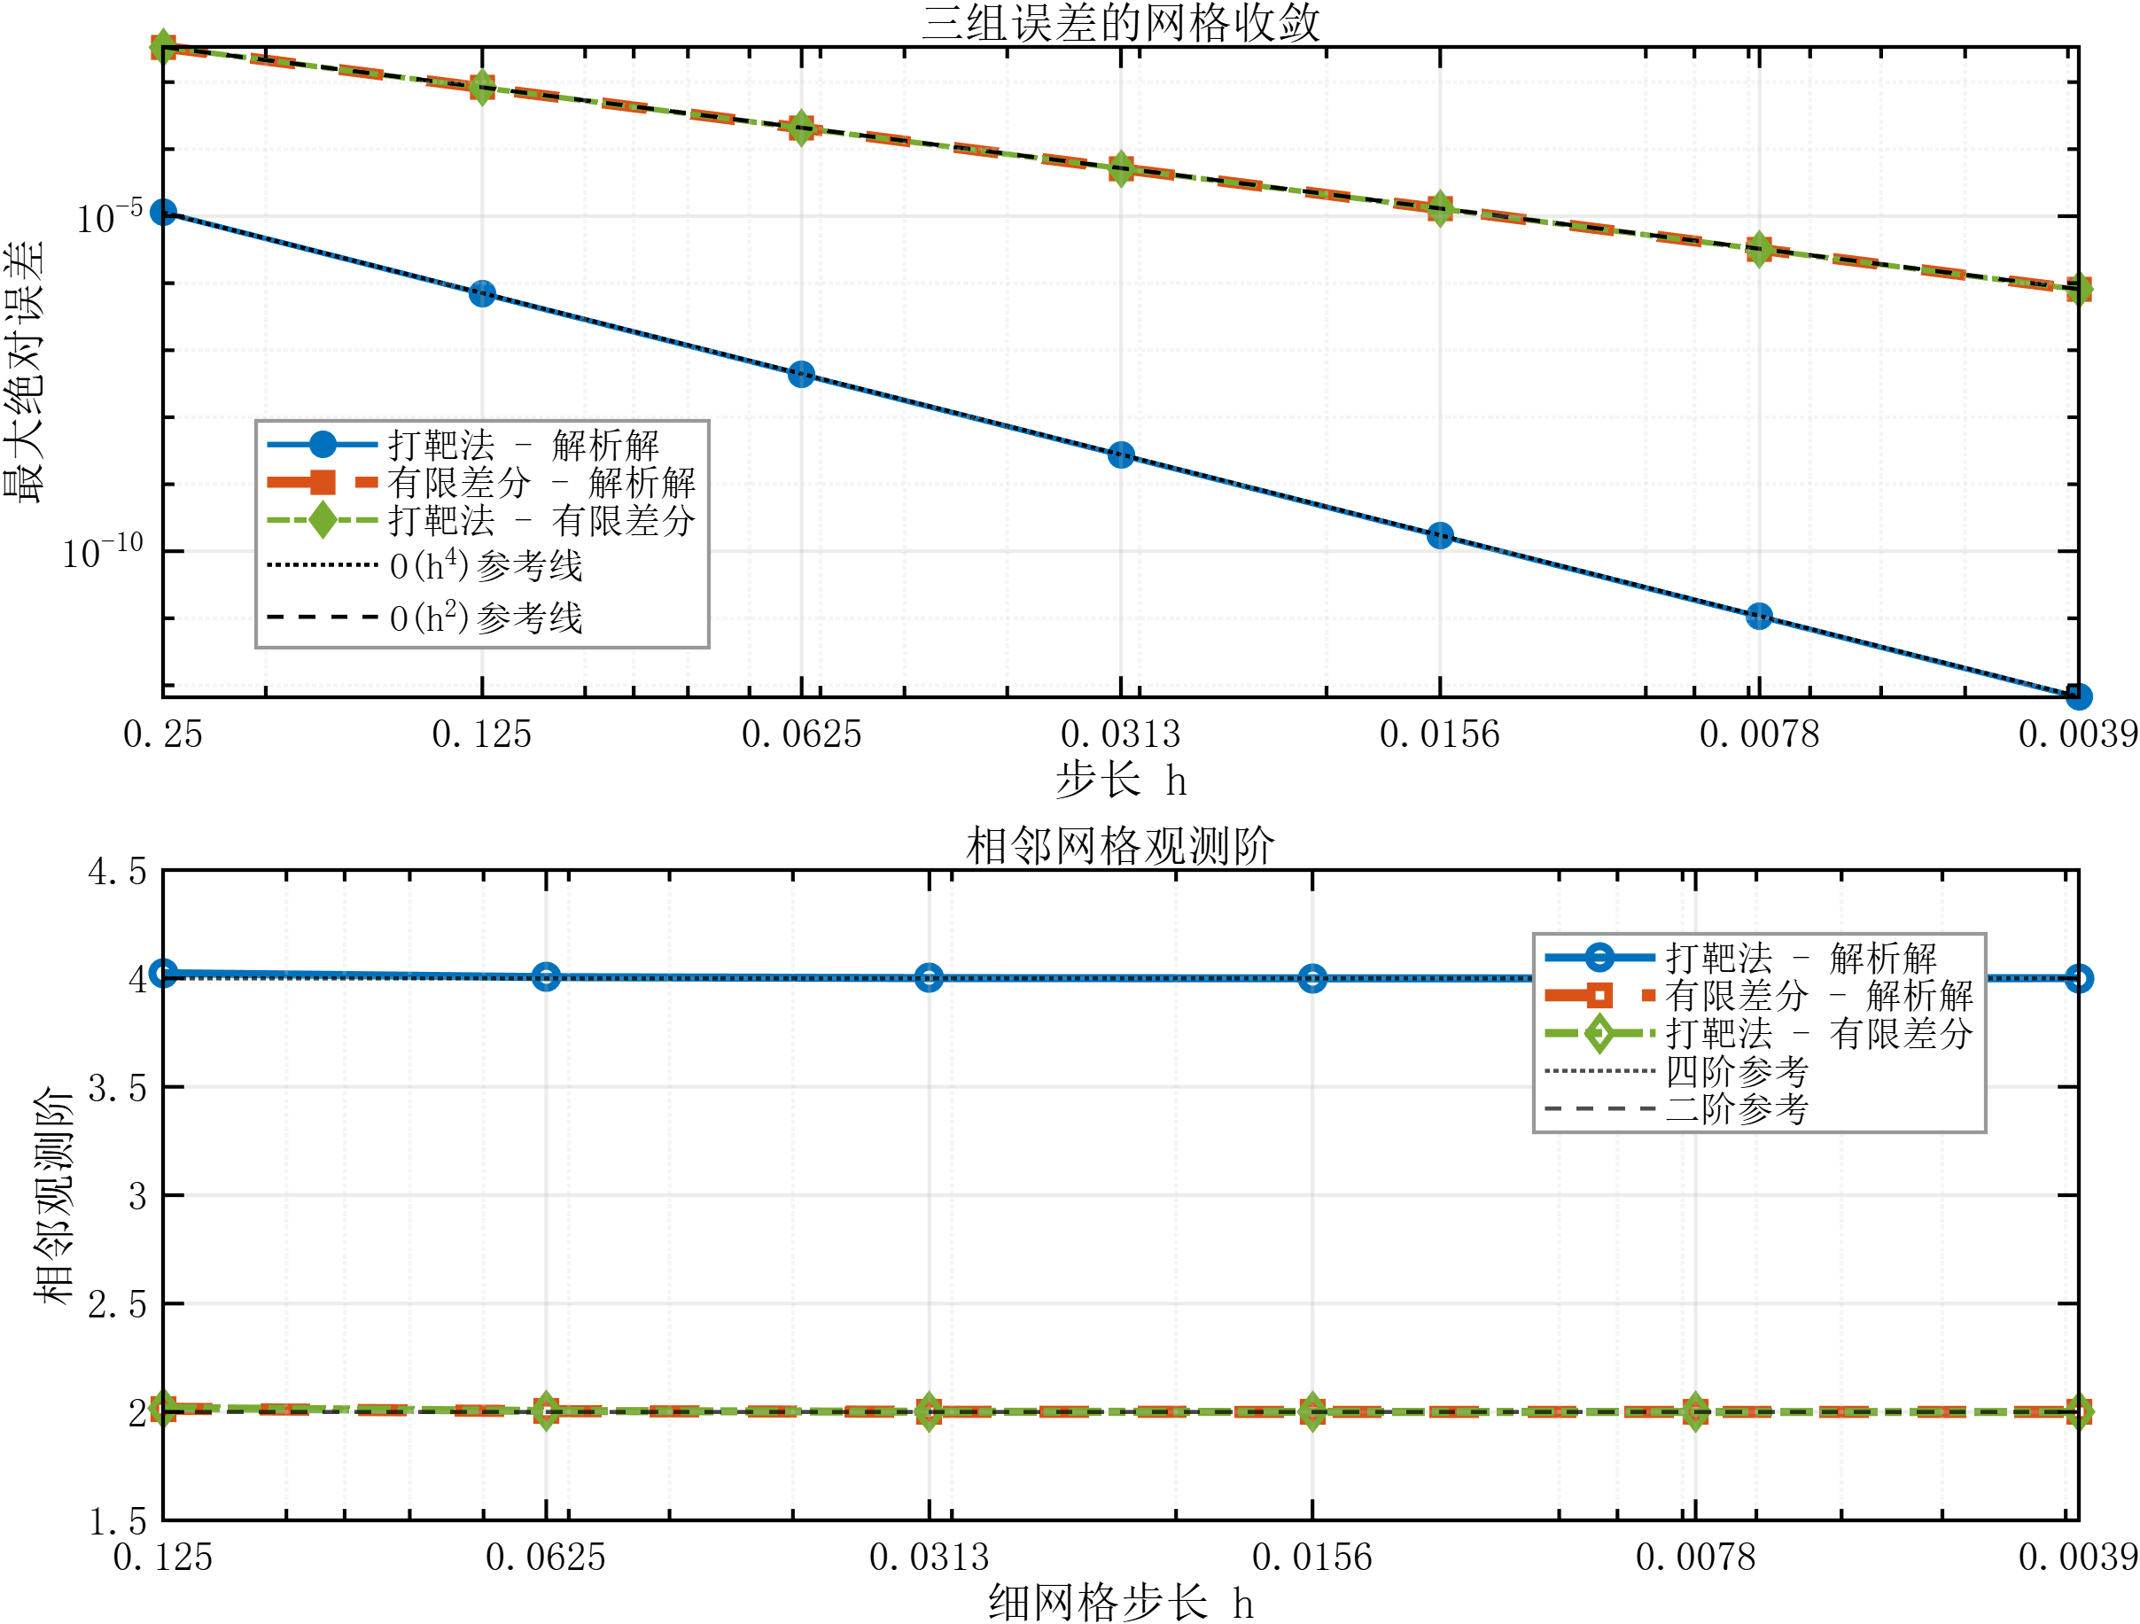
Poisson 方程的交叉验证
交叉验证区分方法误差与方法差值
与解析解比较的拟合阶
打靶法
4.0042
有限差分
2.0025
两种方法的差值
拟合阶 2.0031
主要受二阶有限差分误差支配
图源：runShootingAnalysis.m，2026-09-11；数据：poisson_shooting_analysis_summary.csv
10
Notes:
建议用时：30 秒
三方比较中，打靶法相对解析解的拟合阶为四点零零四二，有限差分相对解析解仍是二阶。两种数值方法的差值也表现为二阶，因为有限差分误差更大，主导了这个差值。因此不能把方法差值的二阶当成打靶法只有二阶。端点满足边界同样不足以说明内部解准确，内部精度要由解析解误差验证。
资料来源：论文 §6.3；results/poisson_shooting_analysis_summary.csv；figures/poisson_shooting_convergence.png；runShootingAnalysis.m，2026-09-11。

Slide 11
常微分方程初值问题
解析解验证与经典 RK4
y′ + y = t² + 3，y(0) = 1
k₁ = f(tₙ, yₙ)
y(t) = t² − 2t + 5 − 4e⁻ᵗ
k₂ = f(tₙ+h/2, yₙ+hk₁/2)
k₃ = f(tₙ+h/2, yₙ+hk₂/2)
手工推导与 dsolve 互相核对
k₄ = f(tₙ+h, yₙ+hk₃)
检查方程残差与初值残差
每步取四次斜率的加权平均
yₙ₊₁ = yₙ + h(k₁+2k₂+2k₃+k₄)/6
11
Notes:
建议用时：35 秒
对于初值问题，用积分因子或符号计算都能得到这里的解析解，并检查方程残差和初值残差为零。RK4 每一步计算四个斜率：起点、两个中点估计和终点估计，再按一比二比二比一加权更新。代码中的 k 表示斜率，本身不含步长，步长在更新时乘入。这个求解器同时支持标量状态和打靶法使用的向量状态。
资料来源：论文 §4.1–4.2；src/ode/ivpExactSymbolic.m、rk4Solve.m。

Slide 12
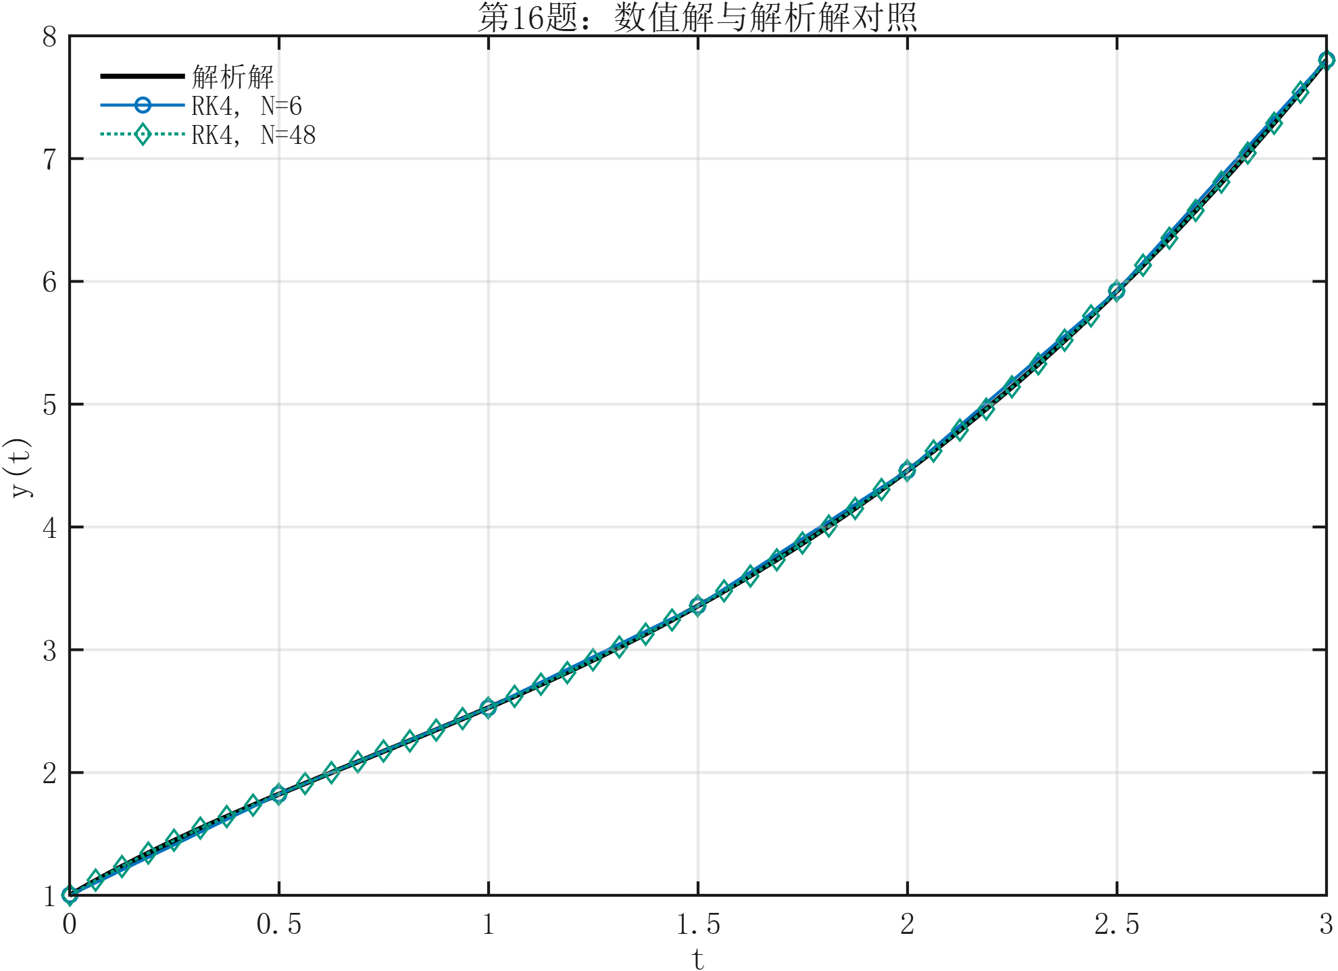
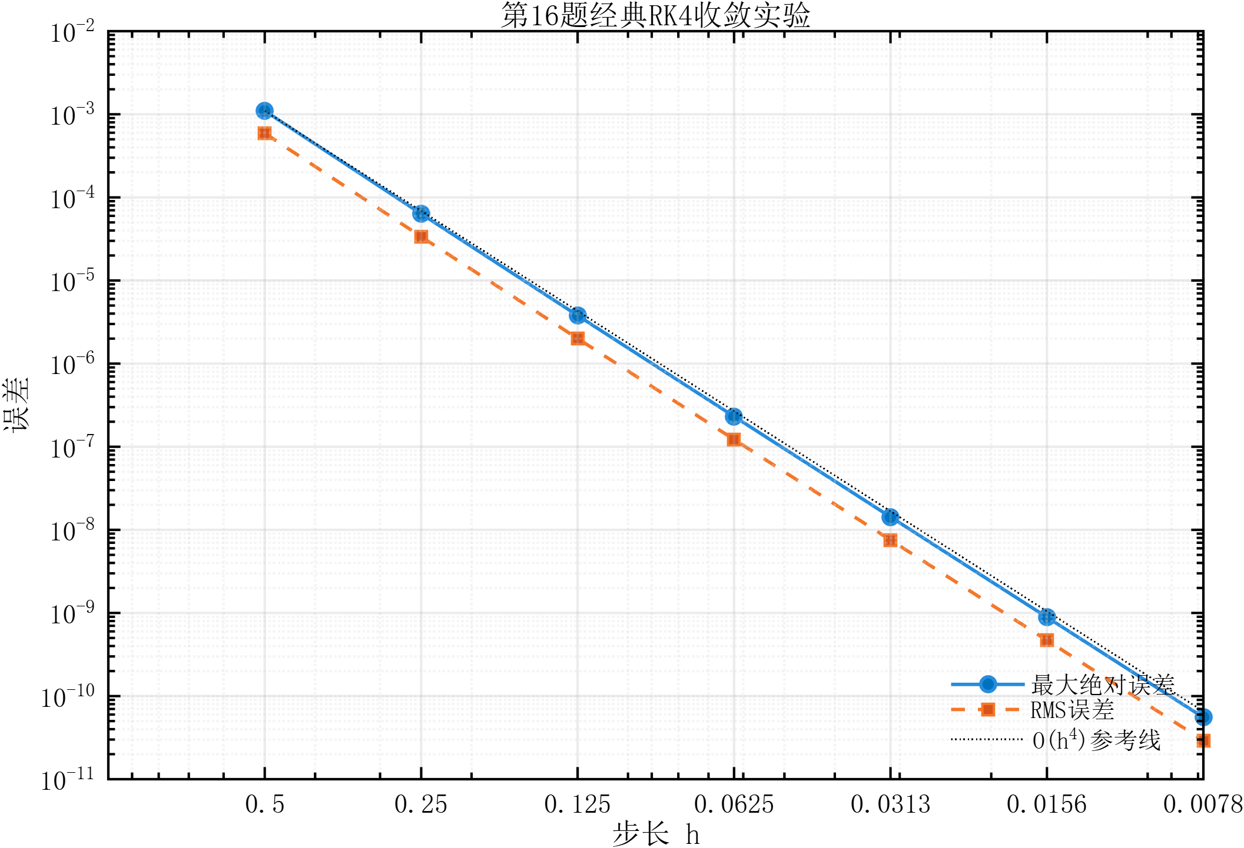
常微分方程初值问题
RK4 的数值解与四阶收敛
4.0367
最大误差拟合阶
步长减半，误差约缩小至 1/16
图源：runOdeFigureAnalysis.m、runConvergenceExperiment.m，2026-09-11；数据：ode_convergence.csv
12
Notes:
建议用时：35 秒
左图显示 RK4 数值解与解析解基本重合，但曲线重合还不足以量化精度。右图把步长从零点五逐次减半，最大误差和 RMS 误差按接近四阶的规律下降，最大误差拟合阶为四点零三六七。也就是说，进入渐近区间后，步长减半，误差大约降到原来的十六分之一，与经典 RK4 的全局四阶精度一致。
资料来源：论文 §4.3–4.4；results/ode_convergence.csv；figures/ode_rk4_solution_comparison.png、ode_rk4_convergence_formal.png；runOdeFigureAnalysis.m、runConvergenceExperiment.m，2026-09-11。

Slide 13
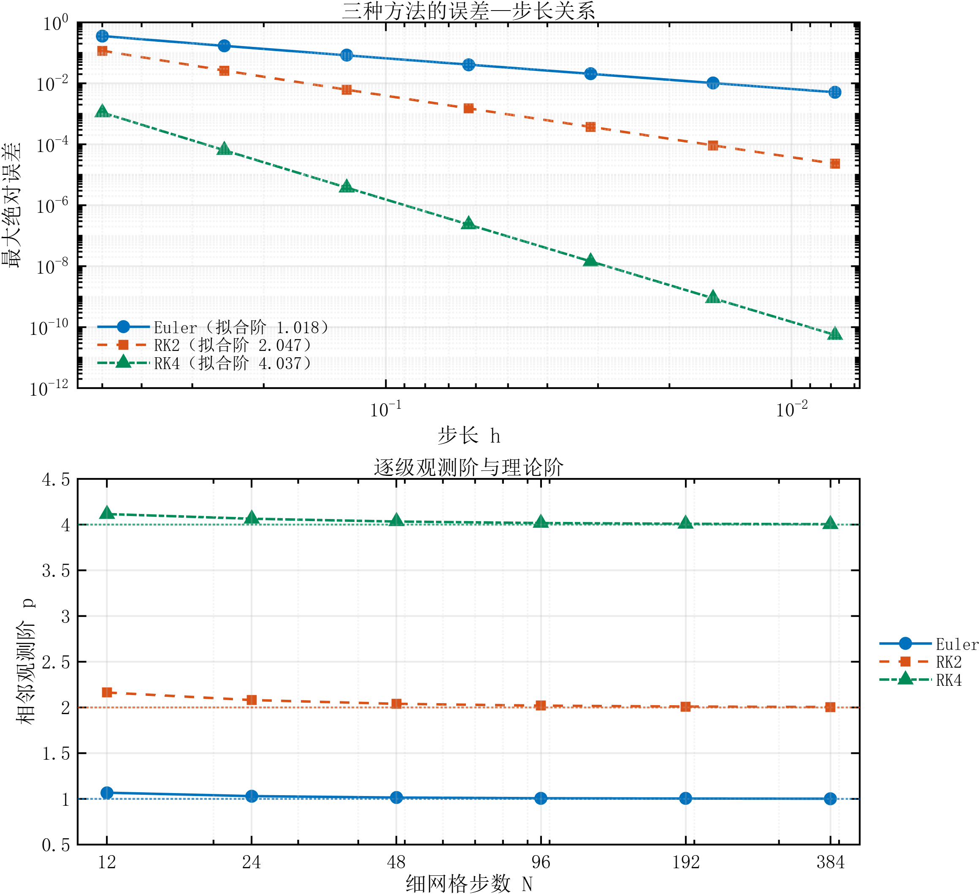
Euler、RK2 与 RK4 的比较
相同步长下，高阶方法误差更小
统一步数序列
N = 6, 12, …, 384
方法 | 拟合阶
Euler | 1.0181
RK2 | 2.0470
RK4 | 4.0367
实验结果与理论 1 / 2 / 4 阶一致
图表来源：runOdeMethodComparison.m，2026-09-11；数据：ode_method_comparison.csv
13
Notes:
建议用时：35 秒
将 Euler、Heun 型 RK2 和 RK4 放在同一个问题、同一组步数下比较，三条误差曲线的下降速度明显不同。拟合阶分别约为一点零一八、二点零四七和四点零三七，与理论一阶、二阶和四阶一致。在本题的网格范围内，RK4 在相同步长下误差最小。不过每一步的计算成本也不同，还需要进一步比较相同函数调用预算下的表现。
资料来源：论文 §5.1–5.2；results/ode_method_comparison.csv；figures/ode_methods_convergence.png；runOdeMethodComparison.m，2026-09-11。

Slide 14
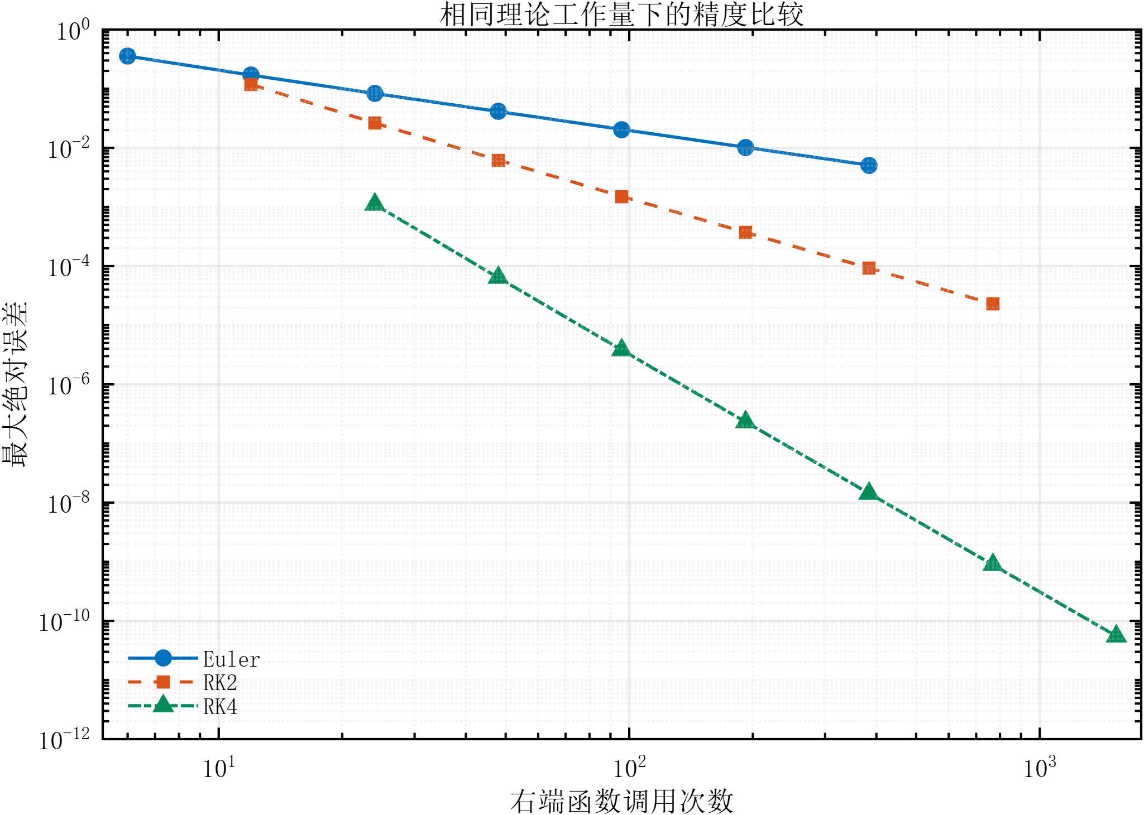
Euler、RK2 与 RK4 的比较
相同函数调用预算下，RK4 仍有精度优势
W = 96 次右端函数调用
方法 | 步数 N | 最大误差
Euler | 96 | 2.05e-2
RK2 | 48 | 1.51e-3
RK4 | 24 | 3.79e-6
工作量 W = qN，q = 1、2、4
函数调用次数与实测耗时分别评价
图表来源：runOdeMethodComparison.m，2026-09-11；数据：ode_method_comparison.csv
14
Notes:
建议用时：35 秒
为了更公平地比较，以右端函数调用次数作为工作量。Euler 每步一次，RK2 两次，RK4 四次。在九十六次调用预算下，三者分别取九十六、四十八和二十四步，最大误差依次约为二点零五乘十的负二、一点五一乘十的负三和三点七九乘十的负六次方。RK4 在这组预算下仍有明显精度优势。实际耗时另做重复计时，结论只对应当前问题、实现与运行环境。
资料来源：论文 §5.3–5.4；results/ode_method_comparison.csv；figures/ode_methods_work_precision.png；runOdeMethodComparison.m，2026-09-11。W=96 行精确筛选，表中按三位有效数字显示。

Slide 15
总结
谢谢聆听
结论
二阶有限差分
稀疏离散有效，网格加密验证理论阶数
四阶精度提升
Richardson 外推与 RK4 打靶提供更高精度
精度与计算成本
在本文网格与调用预算下，RK4 表现出精度优势
15
Notes:
建议用时：30 秒
最后总结三点。有限差分实现了稀疏离散，网格实验验证了二阶收敛。Richardson 外推和 RK4 打靶都体现了四阶精度，其中打靶还提供了独立的交叉验证路径。对于初值问题，在本文采用的步长和函数调用预算下，RK4 表现出更高精度。整个项目把理论推导、程序实现与可回查的实验结果对应起来。我的汇报到此结束，谢谢老师。
资料来源：论文结论；results/poisson_convergence.csv、poisson_richardson_summary.csv、poisson_shooting_analysis_summary.csv、ode_convergence.csv、ode_method_comparison.csv。

